Slide 1


Slide 2



Компания "Инфо-Проект" предлагает квалифицированные услуги клиентам, планирующим разработку различных веб-решений (витрин, интернет-магазинов, b2b-систем), интегрированных с внутренними ERP, торговыми и другими информационными системами предприятия.
ЗОЛОТОЙ
cертифицированный партнер

Slide 3






















Статусы
Золотой сертифицированный партнер
Компания «Инфо-Проект» - Золотой сертифицированный партнер 1С-Битрикс
Notes:
3

Slide 4
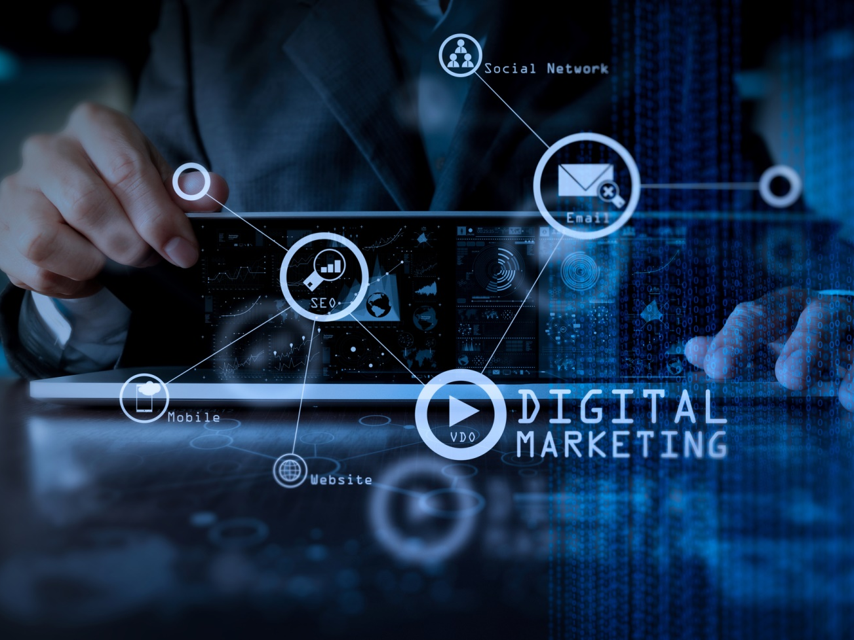

Современные тенденции
против устаревших стереотипов бизнеса
Евгений Белов,
Инфо-Проект

Slide 5
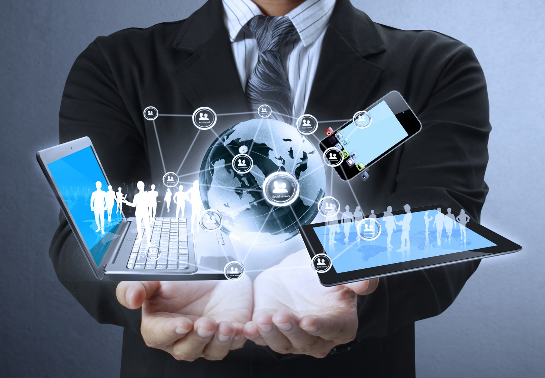




Трансформация
рабочего процесса
Расширить возможности
Ускорить бизнес-процессы
Устранить временные
и пространственные рамки

Slide 6



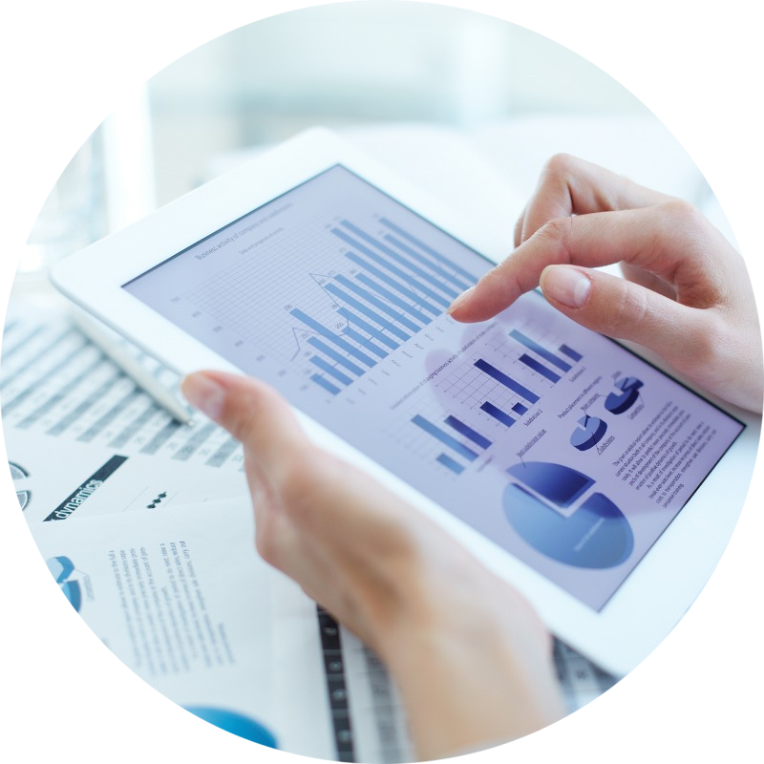


Экономичность и экологичность
Снижение затрат на офисную инфраструктуру
Единое информационное пространство
Электронный документооборот

Slide 7


Новые подходы к совместной работе
Множество форматов структурирования рабочего процесса – Гант, Скрам, Канбан.
Рабочий процесс полностью прозрачен.
Сотруднику не нужно искать личной встречи с руководителем, чтобы обсудить задачу.
В едином информационном пространстве повышается скорость работы команды.

Slide 8



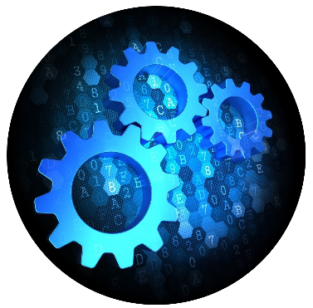
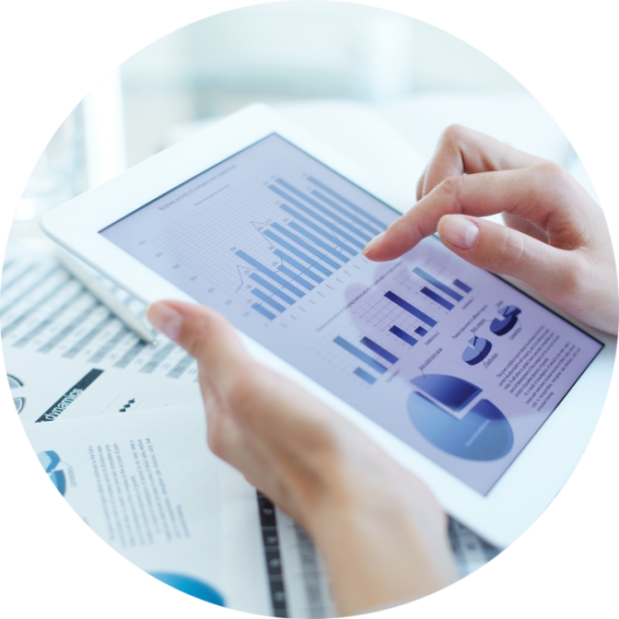

Автоматизация работы
Избавиться от рутинных задач
Согласовывать документы быстрее
Автоматически вести клиента по воронке продаж
Автоматическое создание документов

Slide 9

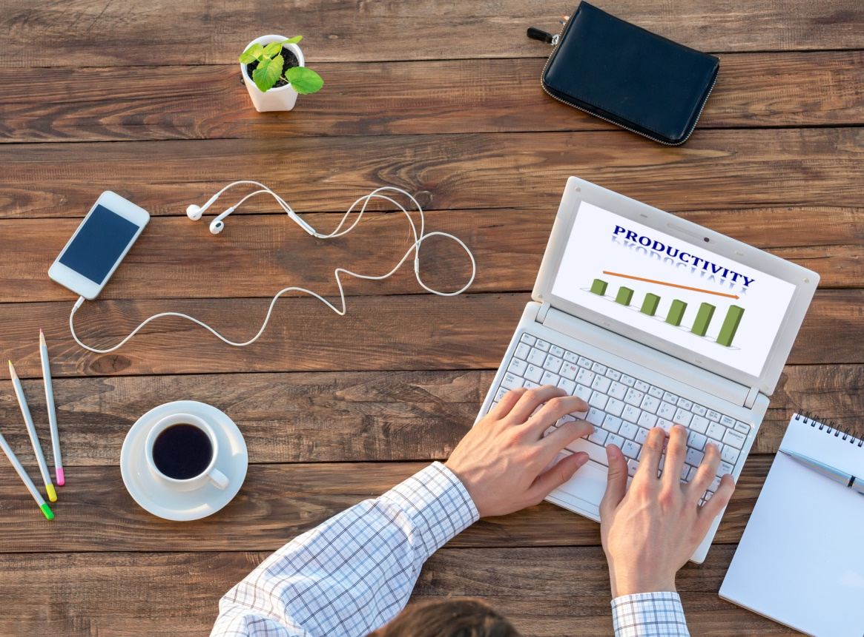


Экономика «удаленки»
Производительность труда повышается за счет автоматизации рабочих мест.
Сокращаются расходы
на аренду и организацию рабочего места.
Ежегодный экономический эффект от удаленной работы оценивается в 94 млрд. руб.
*Совместное исследование «Битрикс24»
и J’son & Partners Consulting, 2018

Slide 10
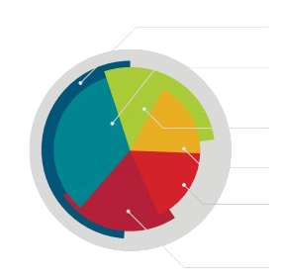
Профессии работников
с дистанционной занятостью
51% программисты
38% служба поддержки клиентов
27% дизайнеры
15% аналитики
15% сотрудники финансового отдела
24% другие

Slide 11
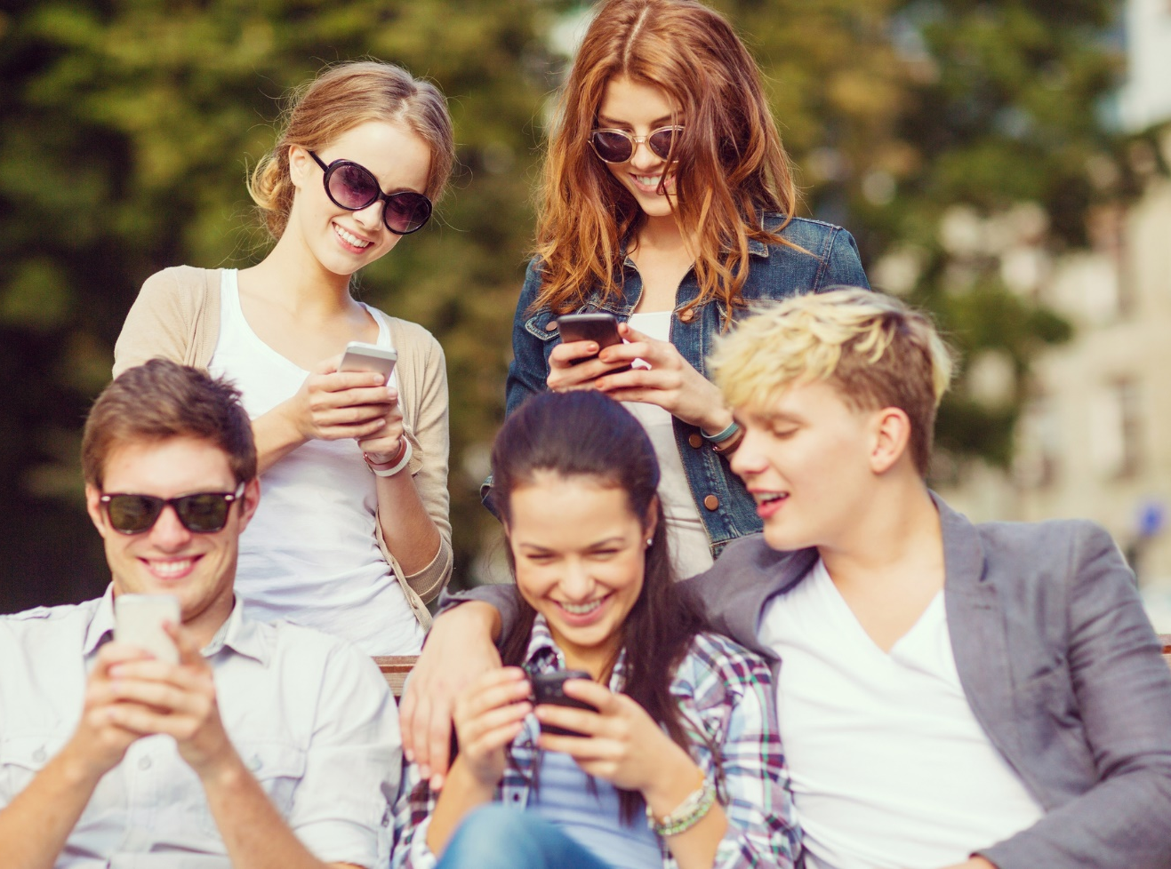
Ускорение коммуникаций

Slide 12




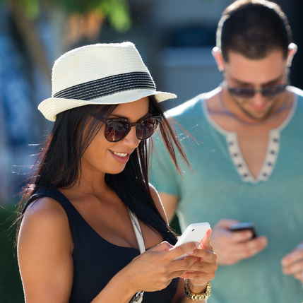





Сверхмобильность
Мобильная аудитория больше и растет быстрее. Мобильный телефон есть практически у каждого пользователя интернета
Голосовая и видеосвязь
Обмен данными
Работа по проектам
К 2020 году смартфонами будут владеть 75% населения Земли. Уже на конец 2016 года таких аппаратов было 4 миллиарда.

Slide 13

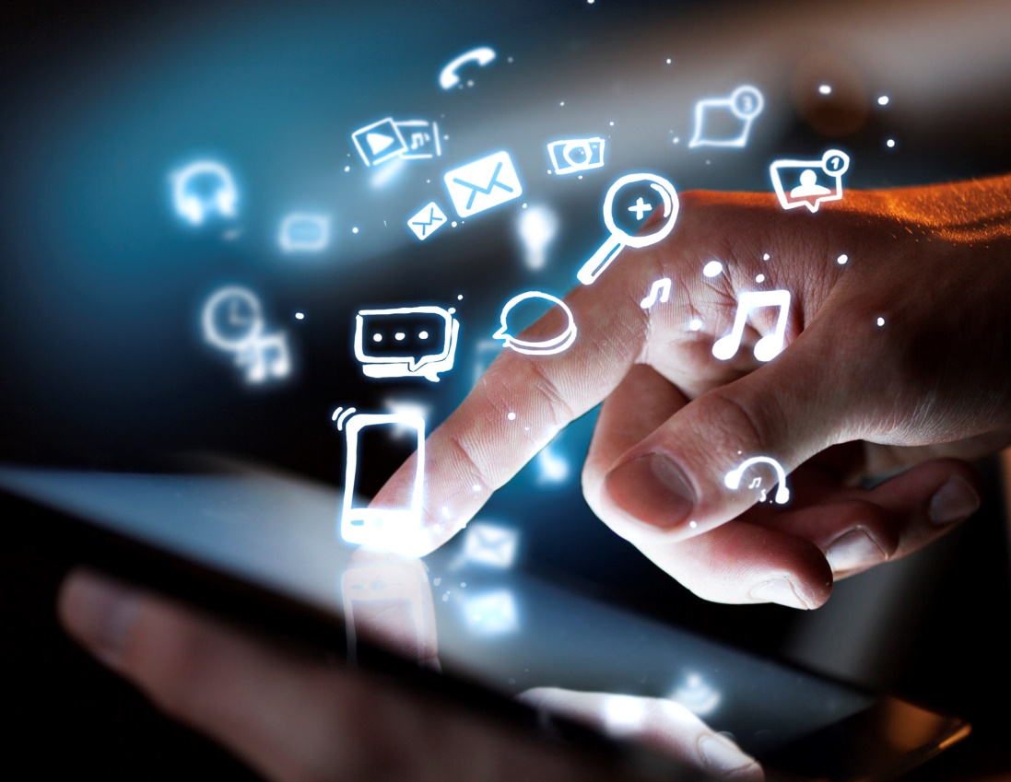


Новые требования
к общению с клиентами
  Клиенты ждут быстрого ответа
  и доступной информации
  Данные должны быть доступны
  в месте принятия решений – мессенджерах.
Основное внимание необходимо уделять тем клиентам, кто уже вас знает.

Slide 14
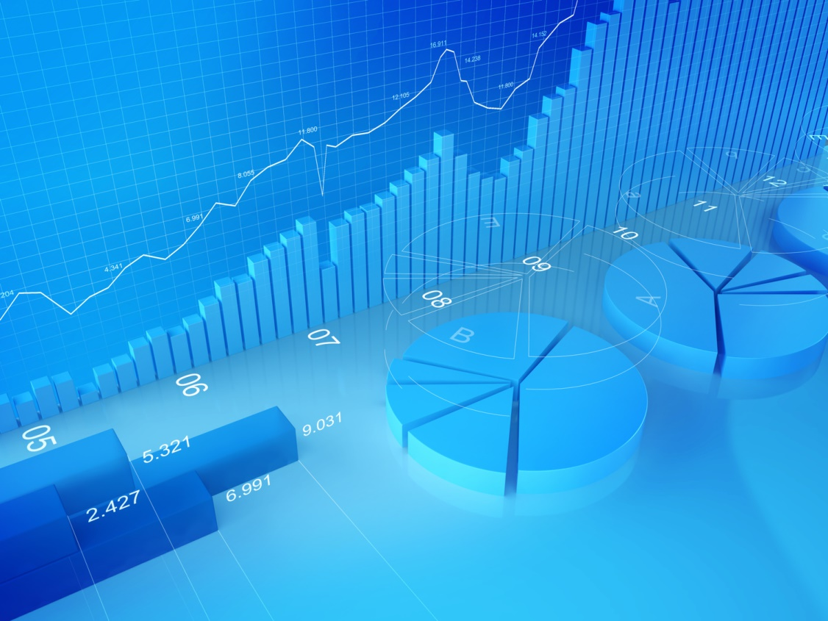



Использование разных
каналов коммуникации
Почти 80% онлайн пользователей посещают Facebook
59% покупателей от 18 до 30 используют Instagram
86% покупателей регулярно появляются как минимум
в двух каналах

Slide 15

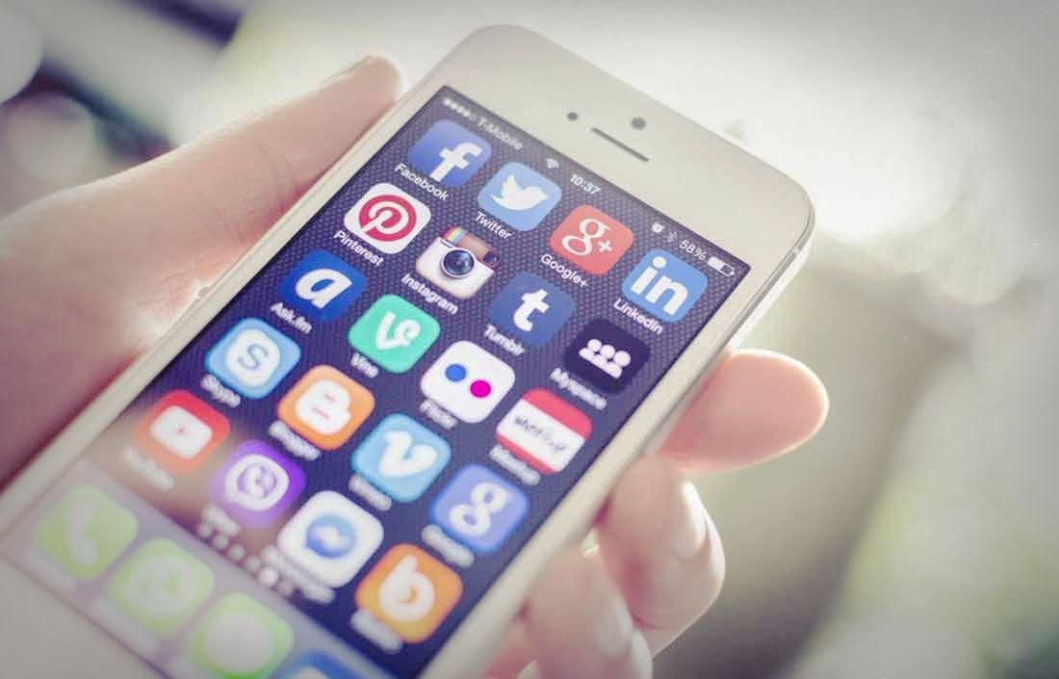


Мобильные покупки
87% владельцев смартфонов используют мобильные приложения
59% пользователей удобнее общаться с брендами через социальные сети
Только 11% мобильных покупателей общаются с брендами через обыкновенные сайты

Slide 16

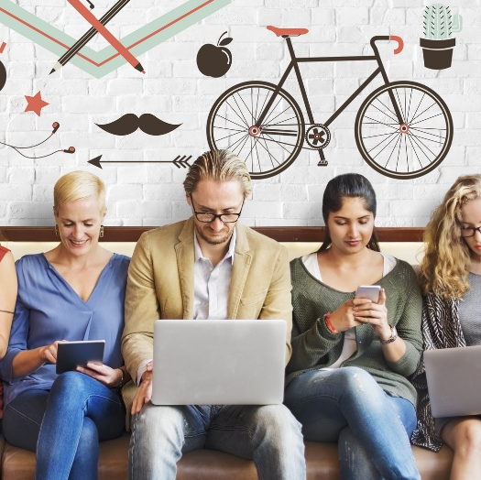



Выйти на клиента все сложнее
Ищите новые пути для выхода на клиентов
Отрабатывайте каждую возможность
Работайте персонализировано
Работайте с накопленной
клиентской базой. Ведите проактивный маркетинг.

Slide 17
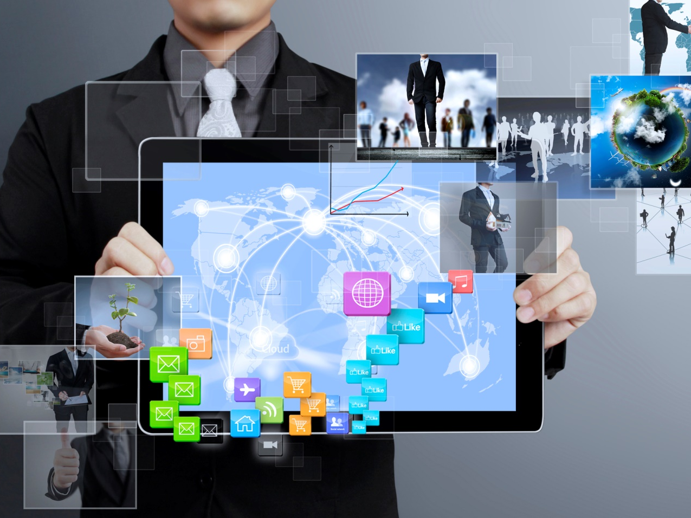

Новые требования
к рекламе

Slide 18
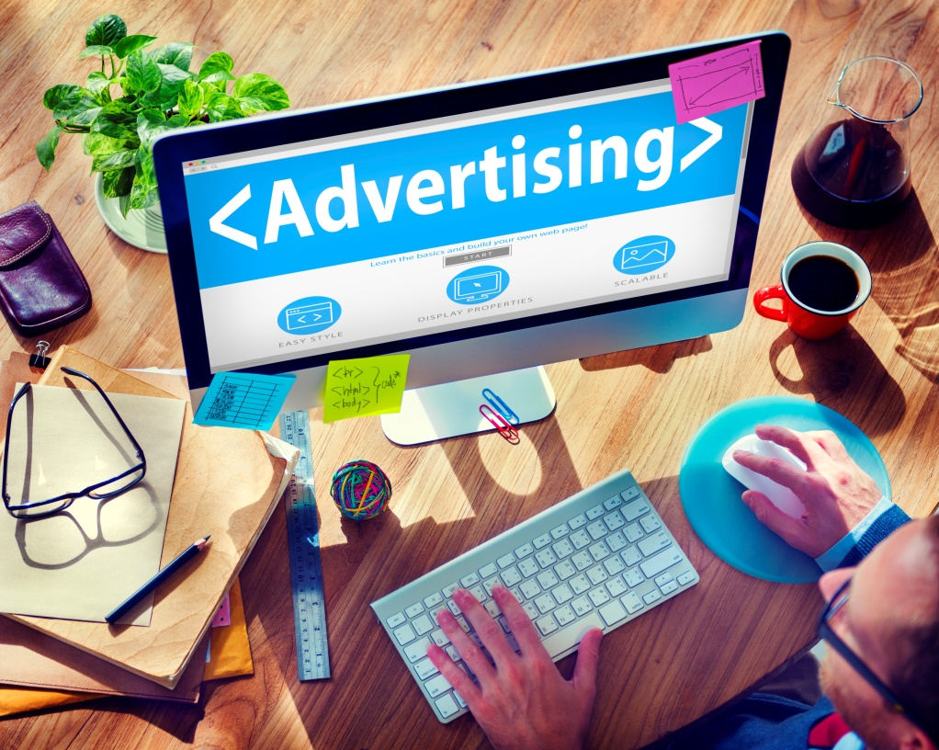
Интернет-реклама перегрета
В 2016 и 2017 годах рост интернет-рекламы составил 22%.
Годовой прирост пользователей всего 2%
Пользователи Интернета и соцсетей активно блокируют раздражающую и навязчивую рекламу.
В день браузер Яндекса фильтрует около 3,5 млн. агрессивных и не отвечающих положенному формату рекламных объявлений

Slide 19

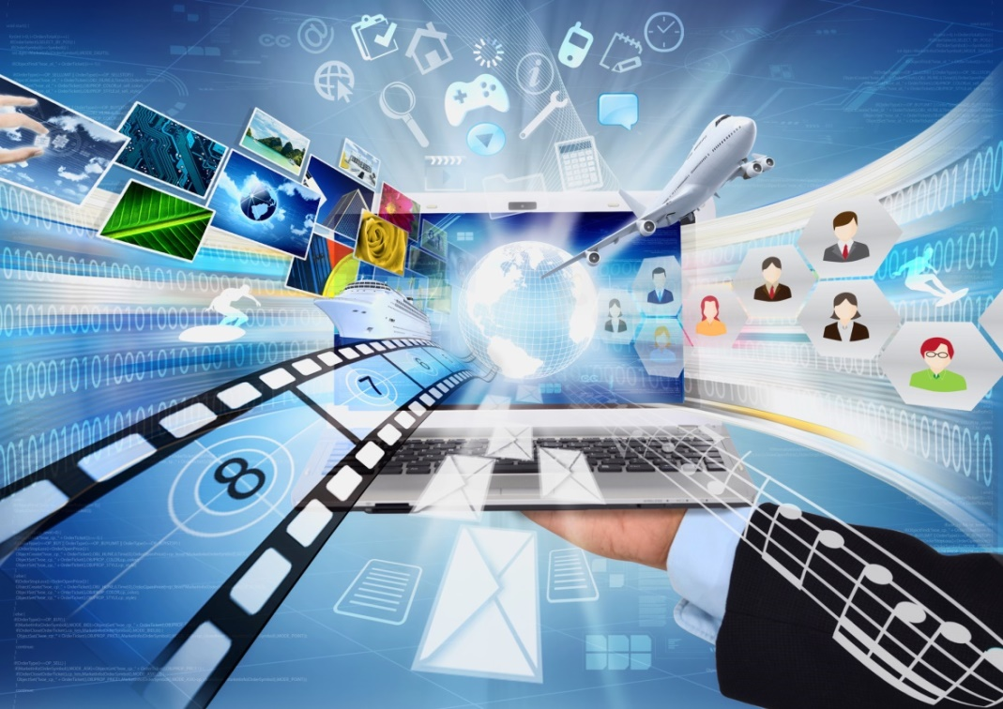


Сайтов нужно делать больше.
Ловить клиентов – быстрее.
Для каждого рекламного объявления требуется отдельная посадочная страница.
Время на создание и продвижение должно сокращаться, не снижая качества страниц.
Все покупатели уже в онлайне.
Срок жизни клиента диктует выбор более эффективных стратегий.

Slide 20
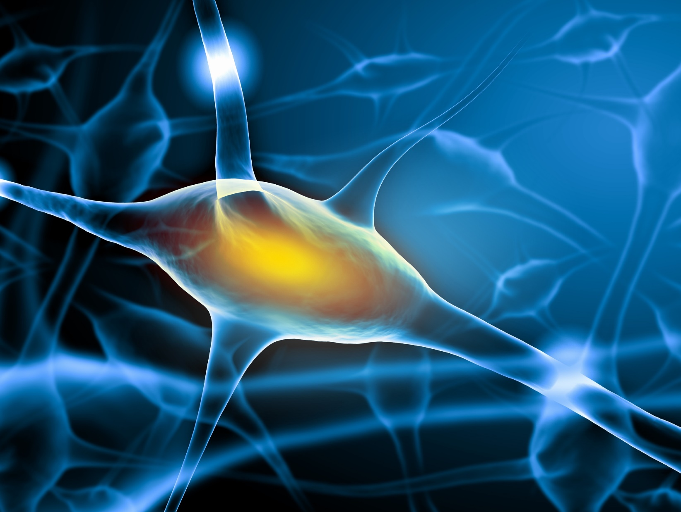
Искусственный интеллект
и нейронные сети
При общении с клиентами и в работе со сделками все больше необходим интеллектуальный скоринг

Slide 21

Нейронные сети
Современные системы машинного обучения и управления голосом должны обрабатывать огромные объемы информации.
Обучение нейрона происходит на ответах, которые заведомо правильные или неправильные.
Обученная нейронная сеть сама оценивает новый ответ как правильный или неправильный.
Вы уже используете искусственные нейронные сети.

Slide 22
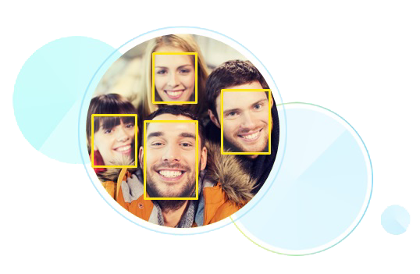
Распознавание лиц
Поиск и распознавание лиц в графических файлах и видеопотоке, автоматическая локализация лица на фотографии и идентификация персоны по лицу.
Сферы применения:
охранные системы
верификация
криминалистическая экспертиза
телеконференции
социальные сети
фотоальбомы и т.д.

Slide 23
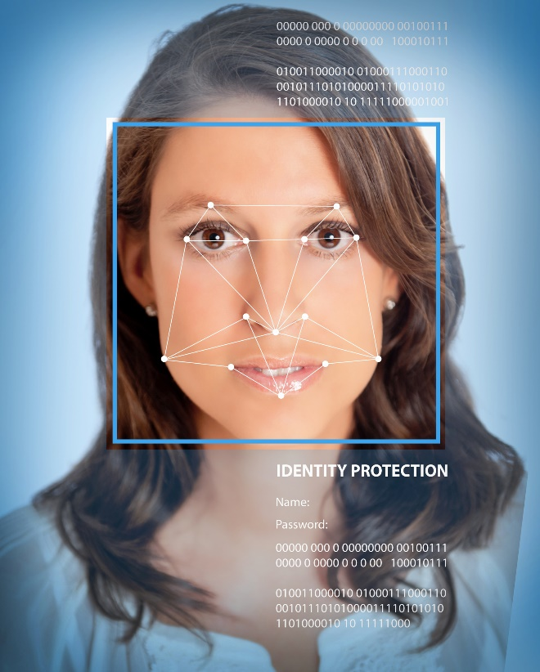
Распознавание лиц через нейронную сеть
Выявляет признаки, которые человек не воспринимает
Нейронная сеть не требует большой вычислительной мощности
Способна самостоятельно обучаться на огромных массивах информации (20 млн фотографий)
Распознает лица с разных ракурсов, даже с артефактами

Slide 24
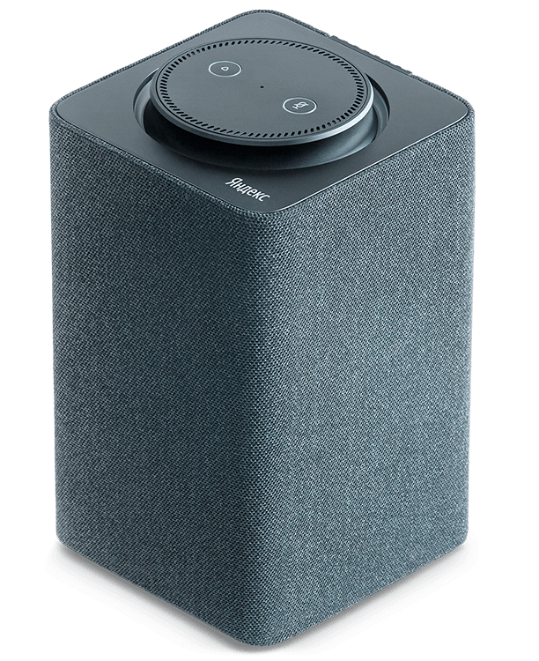


Умные колонки
К 2022 году продажи умных колонок вырастут в 6 раз
К концу 2018 года продажи умных колонок по всему миру достигнут 100 млн. умных колонок.*
Все необходимые действия выполняются буквально «на лету».
*Canalys. Smart Speaker Sales To Reach 100 Million By Year End

Slide 25
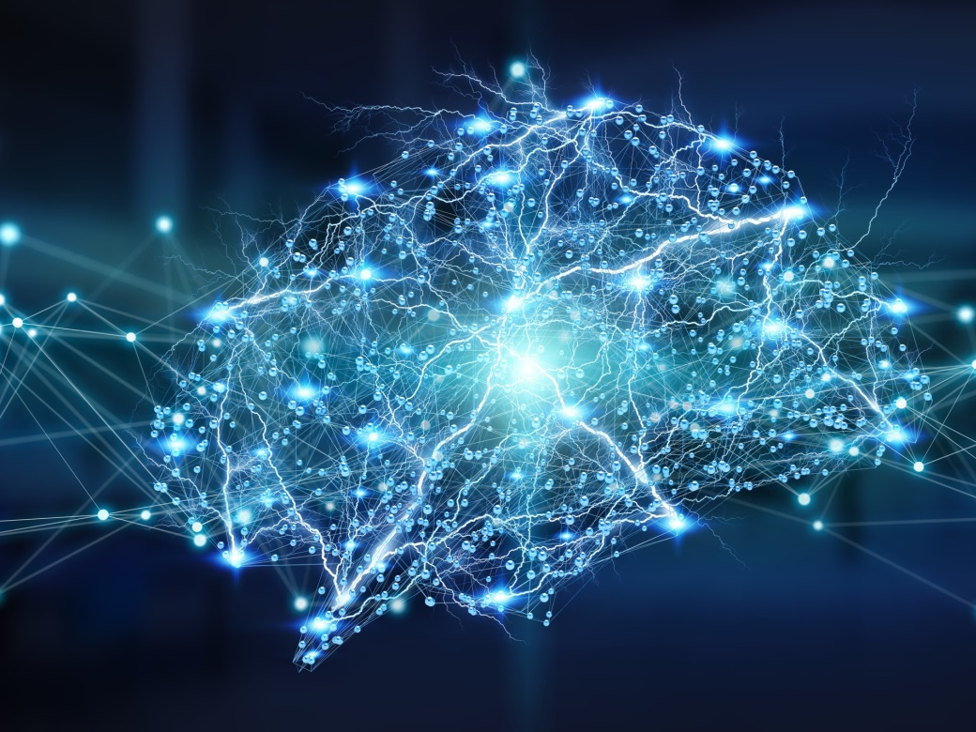


AI помогает продавать
Используйте новейшие технологии для анализа клиентов
Современные возможности искусственного интеллекта помогают строить прогноз готовности клиента к покупке.
Определяйте сегменты из контактов: кому стоит показать рекламу, а кому даже не пытаться.

Slide 26

Применяйте новейшие технологии для бизнеса.

Slide 27

Обсудим? ☺
Создайте свой Битрикс24 прямо сейчас ☺
bitrix24.ru
Евгений Белов,
Инфо-Проект

